Slide 1
ประชุมแลกเปลี่ยนเรียนรู้ การปรับแผนทางการเงิน (Plan fin) ของหน่วยบริการ (รอบ 6 เดือน) ปีงบประมาณ 2561
วันที่ 29 มีนาคม 2561
ณ ห้องประชุมสิรินธร สำนักงานสาธารณสุขจังหวัดสระแก้ว

Slide 2
แนวทางการจัดทำแผนทางการเงิน (Plan Fin) ปีงบประมาณ 2561
นางกชพรรณ หาญชิงชัย
สำนักงานสาธารณสุขจังหวัดสระแก้ว

Slide 4
PlanFin ปี 2561
ความเชื่อมโยงการทำงาน PLANFIN61 แต่ละแผน
แผนที่ 1.รายได้-ค่าใช้จ่าย
Worksheet
REVENUE
PLANFIN61
HGR
EXPENSE
Plan Fin Analysis
8 แบบ
แผนที่2. ซื้อยา วชภ. ฯ
แผนที่ 3.
ซื้อวัสดุอื่น
แผนที่ 4.บริหารเจ้าหนี้
แผนที่ 5.บริหารลูกหนี้
แผนที่ 6.
แผนลงทุน
แผนที่ 7.สนับสนุน
รพ.สต.
แผนที่ 6.1
รายละเอียดแผนลงทุน
แผนที่ 7.1สนับสนุน
รพ.สต.
Worksheet
PLANFIN61

Slide 5
Timeline การปรับแผนทางการเงินกลางปี PlanFin61
หน่วยบริการประเมินผล 6 เดือนแรก
ปรับแผนและ
จังหวัดตรวจสอบ
เขต
ตรวจสอบ
และสรุป
เสนอผู้ตรวจ
อนุมัติ
ส่งกระทรวง
ตามกำหนด
*
*
*
1-22 เม.ย.
23-25 เม.ย.
26-29 เม.ย.
30 เม.ย.
* เขตปรับได้ตามความเหมาะสม
กองเศรษฐกิจสุขภาพและหลักประกันสุขภาพ

Slide 6
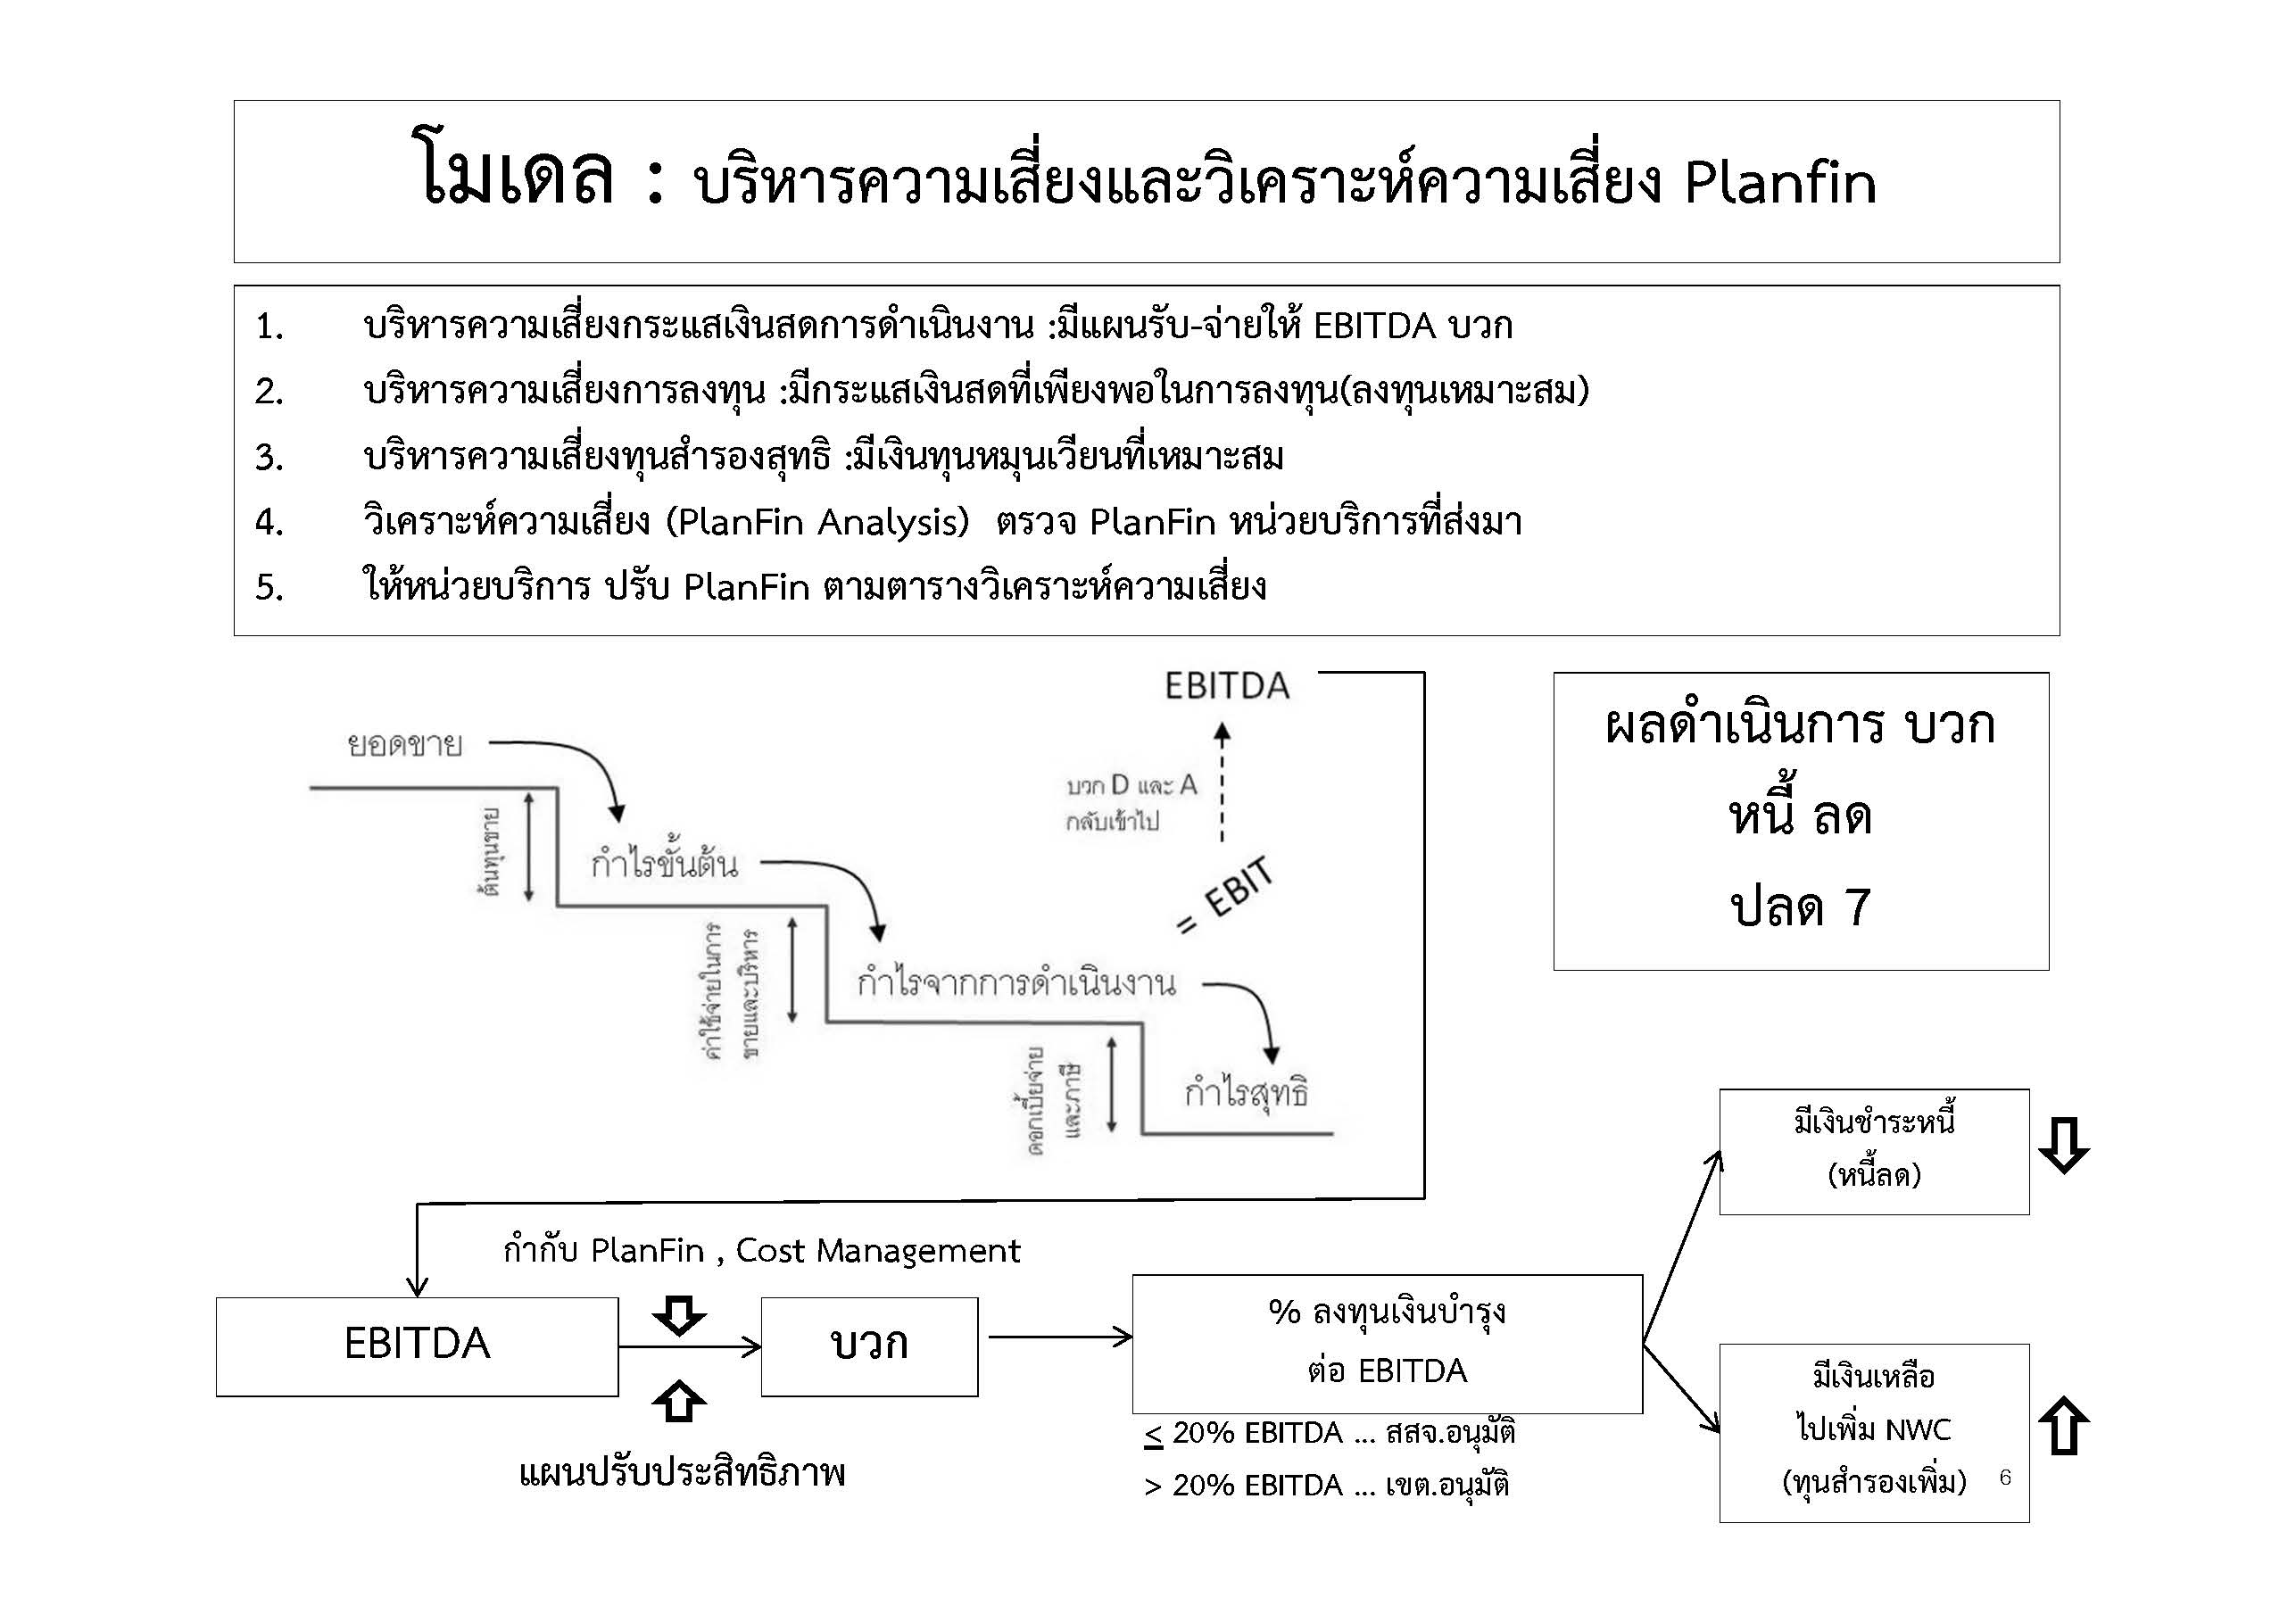

Slide 7
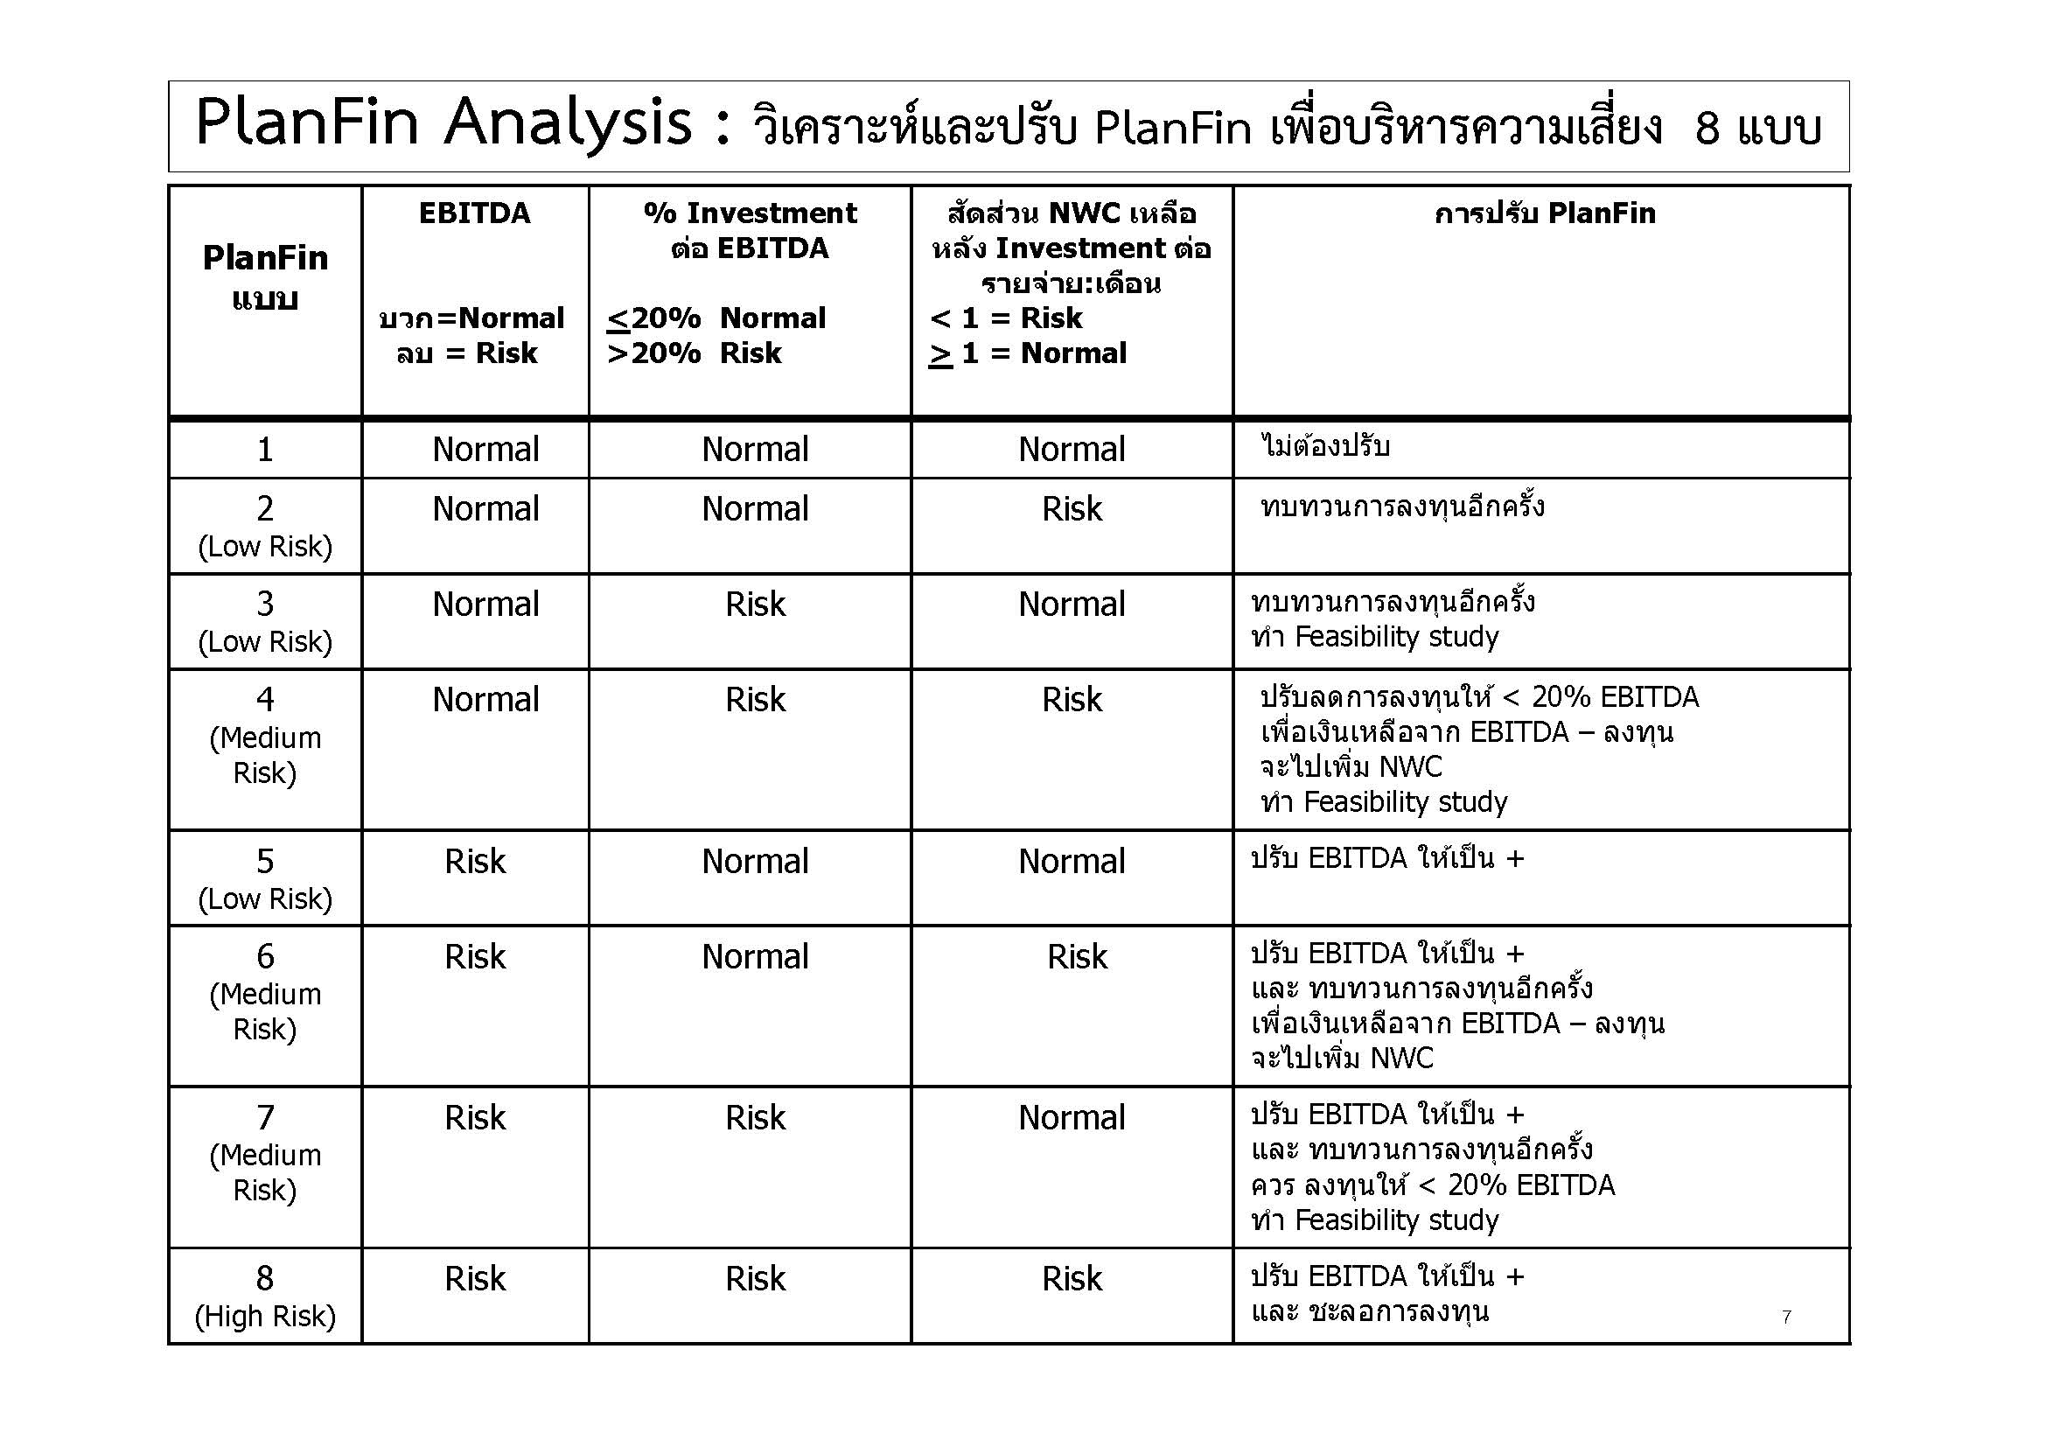

Slide 10
PlanFin ปี 2561
1.รายได้-ค่าใช้จ่าย
2.ซื้อยา เวชภัณฑ์ วัสดุการแพทย์ วัสดุ วิทยาศาสตร์
4.บริหารเจ้าหนี้
5.บริหารลูกหนี้
6.แผนลงทุน
7.สนับสนุน รพ.สต.
3.ซื้อวัสดุอื่นๆ
PLANFIN60

Slide 11
PlanFin ปี 2561
1.แผนประมาณการรายได้-ควบคุมค่าใช้จ่าย
เพื่อให้หน่วยบริการ สามารถคาดการณ์รายได้ที่พึงได้รับจากการให้บริการและค่าใช้จ่ายที่เกิดขึ้นจากการดำเนินงาน ทำให้ทราบทิศทางแนวโน้มผลประกอบการในปี 2561
2 แผนการจัดซื้อยา เวชภัณฑ์ วัสดุการแพทย์ วัสดุวิทยาศาสตร์การแพทย์
เพื่อให้หน่วยบริการได้มีการวางแผนในการจัดซื้อยา เวชภัณฑ์มิใช่ยา วัสดุการแพทย์ วัสดุวิทยาศาสตร์ทางการแพทย์ ที่จำเป็นต่อการให้บริการ จัดซื้อในปริมาณที่เหมาะสม ไม่ซื้อเกินความจำเป็น
3 แผนการจัดซื้อวัสดุอื่น เพื่อให้หน่วยบริการได้มีการวางแผนในการจัดซื้อวัสดุ
ที่จำเป็นต่อการดำเนินงาน ซึ่งเป็นทรัพยากรสนับสนุน จัดซื้อในปริมาณที่เหมาะสม
ต่อการใช้
4. แผนบริหารจัดการเจ้าหนี้
เพื่อให้หน่วยบริการ รับรู้ภาระหนี้สินที่ยังไม่ได้ดำเนินการชำระ ณ ปัจจุบัน และการก่อหนี้ที่จะเกิดขึ้นในอนาคต เพื่อจะได้วางแผนการชำระหนี้ได้อย่างเหมาะสมตามกำหนดเวลา

Slide 12
PlanFin ปี 2561
5.แผนบริหารจัดการลูกหนี้
เพื่อให้หน่วยบริการได้รับรู้ถึงสิทธิเรียกร้องที่พึงได้รับจากการให้บริการ เพื่อให้มีการวางแผนในการเรียกเก็บเงินอย่างครบถ้วนรวดเร็ว เพื่อเสริมสภาพคล่องแก่หน่วยบริการ
6.แผนการลงทุนเพิ่ม
เพื่อให้หน่วยบริการได้ วางแผนในการจัดซื้อ/จัดหา ครุภัณฑ์ อาคาร ที่ดิน สิ่งก่อสร้าง ซึ่งมีมูลค่าหรือมีราคาสูง อย่างเหมาะสมตามความจำเป็นและไม่เป็นภาระแก่เงินบำรุงของหน่วยงาน
7.แผนสนับสนุน รพ.สต.
เพื่อให้หน่วยบริการได้มีการวางแผนสนับสนุนให้ความช่วยเหลือลูกข่าย (รพ.สต.) ทั้งในรูปแบบของเงิน ยา เวชภัณฑ์ ฯ และการลงทุนอื่นๆ อย่างเหมาะสม

Slide 13
การเตรียมการจัดทำแผน Planfin 61/ปรับแผน
1. แต่งตั้งคณะกรรมการจากกลุ่มงาน/ฝ่ายต่างๆ เพื่อร่วมจัดทำ Planfin 61
2. รวบรวมและตรวจสอบข้อมูลบริการ OP(Visit)/IP(SumAdjRw) แยกตามสิทธิ
3. ตรวจสอบราคาที่เรียกเก็บ (Charge price) ของ OP และ IP
4. รวบรวมและตรวจสอบข้อมูลรายได้-ค่าใช้จ่าย ตามประเภท จากข้อมูลทางบัญชี
5. รวบรวมและตรวจสอบข้อมูลการจัดซื้อ / การเรียกเก็บหนี้ / การชำระหนี้ / การลงทุน
และการสนับสนุน รพ.สต. จากกลุ่มงาน/ฝ่ายต่างๆที่รับผิดชอบ ร่วมกับข้อมูลทาง
บัญชี

Slide 14
การเตรียมการจัดทำแผน Planfin 60/ปรับแผน
ศึกษาแบบฟอร์มใน Worksheet ให้เข้าใจ
ศึกษาผังรายการใน Mapping ที่เชื่อมโยงแผนทางการเงิน (Planfin) กับ รายการในผังบัญชี (Account Code)
เปรียบเทียบแผน Planfin กับค่ากลาง (HGR) http://dhes.moph.go.th/hgr
ทบทวนแผนรายได้-ค่าใช้จ่าย/ วิเคราะห์แผน Planfin ปลายปี 60/ ประเมินสถานการณ์การเงินในการลงทุนเพิ่มด้วยเงินบำรุง

Slide 15
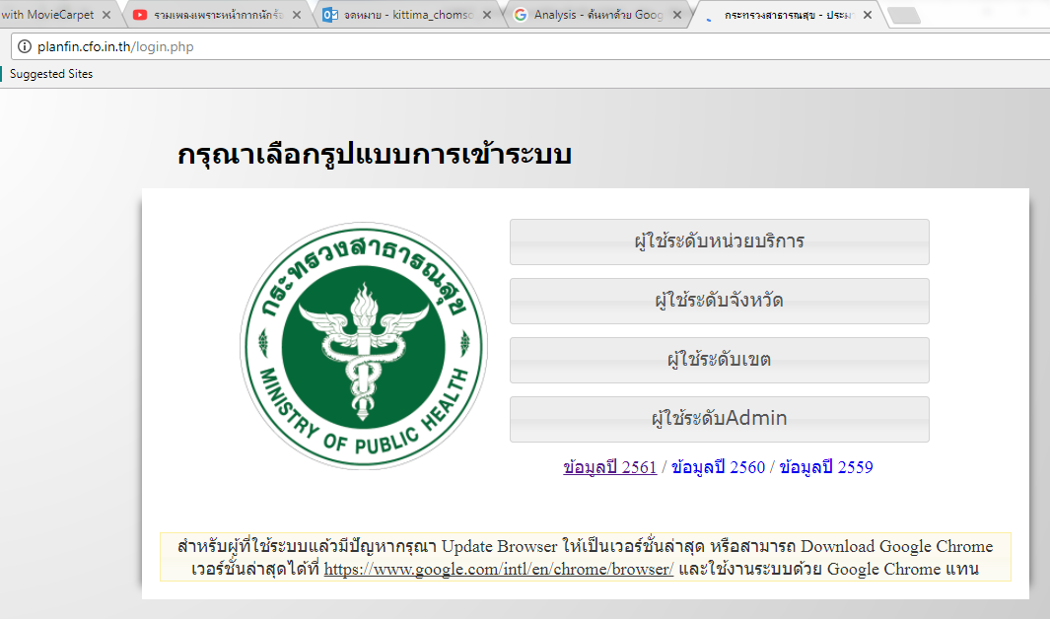
ขั้นตอนการส่งไฟล์ข้อมูล http://planfin.cfo.in.th/login.php
คลิก ผู้ใช้ระดับหน่วยบริการ

Slide 16
เลือก ชื่อหน่วยบริการ ใส่รหัสหน่วยงาน เข้าระบบ

Slide 17
คลิก Upload file /ตกลง
Upload file

Slide 18
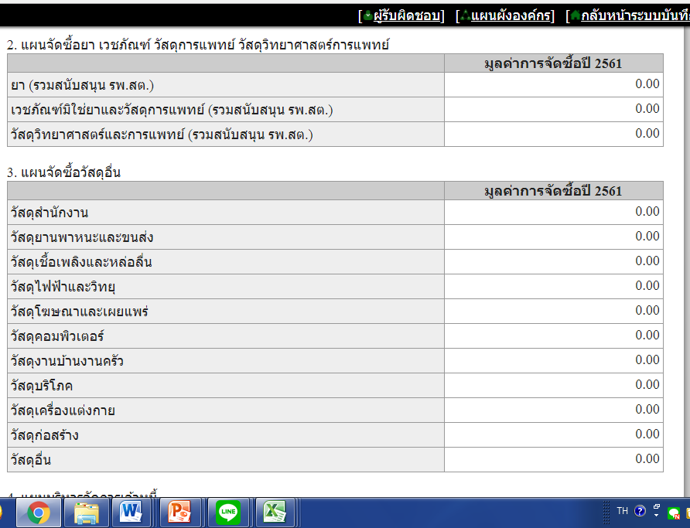
แผนรายได้ Revenue ช่อง ประมาณการ OP Visit /Sum Adj.RW
Key ตัวเลขแผน 2-7

Slide 19
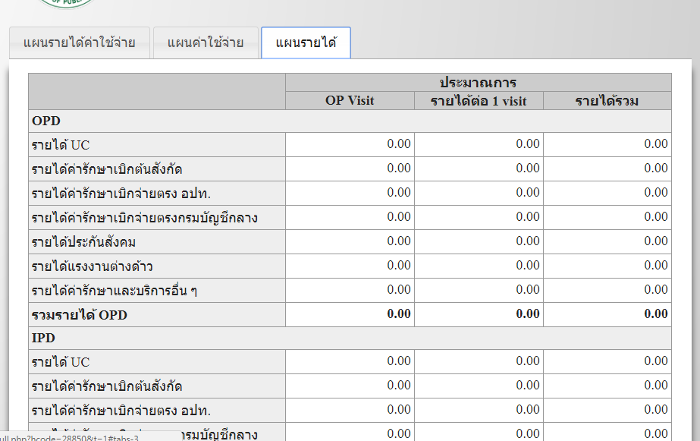
Key แผนรายได้ Revenue ช่อง ประมาณการ OP Visit /Sum Adj.RW

Slide 20
ตรวจสอบความเรียบร้อยของข้อมูล ลงนามการจัดทำแผน Plan fin 61 /ตกลง
ลงนามผู้จัดทำแผนของหน่วยบริการ

Slide 21
Planfin 61
.
หน่วยบริการ
จัดทำแผน
1
สสจ. ตรวจอนุมัติ
2
ผู้ตรวจเขตเห็นชอบ
3
เว็บไซต์ Planfin.cfo.in.th
กปภ. ประมวลผล รายไตรมาส

Slide 22
การปรับแผนทางการเงิน
สามารถปรับปรุงแผนทางการเงิน รอบ2 ภายในวันที่ 30 เมษายน 2561
ในการปรับแผนให้ผ่านการอนุมัติ ตรวจสอบจากจังหวัดและผ่านความเห็นชอบจากผู้ตรวจราชการ เช่นเดียวกับการทำแผนต้นปี
เว็บไซต์ http://planfin.cfo.in.th

Slide 23
หลักเกณฑ์การจัดทำแผนทางการเงิน
ควรจัดทำแผนให้เป็นไปตามความจริง และเป็นแผนที่ดี
ในเบื้องต้น ให้หน่วยบริการจัดทำแผนการเงินในลักษณะแผนสมดุล
หน่วยบริการที่จัดทำแผนขาดดุล จะต้องเป็นหน่วยบริการที่มีภาระหนี้สินมาก มีประชากรเบาบาง หรือไม่สามารถจัดหารายได้เพียงพอเท่านั้น
หน่วยบริการที่จัดทำแผนเกินดุล จะต้องเป็นหน่วยบริการที่มีผลประกอบการดี สามารถหารายได้ได้มากกว่าค่าใช้จ่ายและมีเงินบำรุงคงเหลือเพียงพอ

Slide 24
ข้อตกลงของจังหวัดสระแก้ว
การจัดทำแผนทางการเงินต้องผ่าน มติคณะกรรมการ Planfin ของหน่วยบริการ ปี 2561 เพื่อให้สอดคล้องกับการประเมิน FAI
หน่วยบริการที่มีแผนลงทุนด้วยเงินบำรุงและเงินนอกงบประมาณอื่น ๆ มีเงื่อนไข ดังนี้
- กรณีวงเงินต่ำกว่า 20 % ของยอด EBITDA นพ.สสจ. เป็นผู้พิจารณาอนุมัติ
- กรณีวงเงินเกิน 20 % ของยอด EBITDA นพ.สสจ. เห็นชอบและผู้ตรวจราชการกระทรวงฯ พิจารณาอนุมัติ

Slide 25
ข้อตกลงของจังหวัดสระแก้ว (ต่อ)
กรณีหน่วยบริการจัดทำแผนขาดดุล จะต้องทำหนังสือแสดงเจตจำนง
รับเงินช่วยเหลือ (Letter of Intent; LOI)
การลงนามของแผนทางการเงิน (Planfin) ปี 2561 ต้องลงนาม โดย ผอ.รพ. ทั้งหมด 3 แผน ประกอบด้วย
(3.1) แผนรายได้-ค่าใช้จ่าย (Planfin 61 )
(3.2) แผนรายได้ (Revenue)
(3.3) แผนค่าใช้จ่าย (Expense)

Slide 26
กรอบเวลาดำเนินงานของจังหวัดสระแก้ว
หน่วยบริการ จัดทำ แผนการเงิน | ผ่าน กระบวนการ กลั่นกรอง Planfin 61 | เริ่ม Upload ขึ้นเว๊ปไชต์ | นพ.สสจ. ตรวจสอบ อนุมัติ | เขตตรวจสอบและสรุป | ผู้ตรวจราชการ เห็นชอบ ลงนาม | ส่วนกลาง สรุป/วิเคราะห์แผนฯ | เริ่มใช้แผน ในการกำกับ ติดตาม
16 ก.พ. 61 ถึง 16 มี.ค.61 พร้อมกระดาษ ทำการให้ จว. | 29 มี.ค.61 และ 3 เม.ย.61 | ภายใน 20 เม.ย.61 | ภายใน 23-25 เม.ย.61 | 26-28 เม.ย.61 | 29-30 เม.ย.61 | 1-4 พ.ค.61 | เริ่ม 1 พ.ค.61

Slide 27
แนวทางการตรวจสอบแผนทางการเงินของจังหวัด
มีการจัดทำแผนที่ 1-7 ครบทุกรายการหรือไม่
มีการบันทึกข้อมูลแผนที่ 2-7 ตามวิธีการคิดของกระทรวง/ถูกต้อง/ครบถ้วน
มีการจัดทำแผนทางการเงิน ต้องมีความสอดคล้องกับผลการดำเนินงาน และสถานการณ์ทางการเงินของหน่วยบริการ
การลงทุนเพิ่มด้วยเงินบำรุง ต้องมีหลักฐานเชิงประจักษ์ในการประกอบการพิจารณาลงนามการจัดทำแผนทางการเงิน
ตรวจสอบความเสี่ยงของแผนที่หน่วยงานได้ทำ มี 8 แบบ

Slide 28
รายการที่จำเป็นต้องมีในแผน
1. แผนประมาณการรายได้-ควบคุมค่าใช้จ่าย
รายได้
ค่าใช้จ่าย
รายได้ UC
รายได้ค่ารักษา อปท.
รายได้ค่ารักษาเบิกจ่ายตรงกรมบัญชีกลาง
รายได้ประกันสังคม
รายได้งบประมาณส่วนบุคลากร
รายได้งบลงทุน
ต้นทุนยา
ต้นทุนเวชภัณฑ์มิใช่ยาและวัสดุการแพทย์
ต้นทุนวัสดุทันตกรรม
ต้นทุนวัสดุวิทยาศาสตร์การแพทย์
เงินเดือนและค่าจ้างประจำ
ค่าจ้างชั่วคราว
ค่าตอบแทน
ค่าใช้จ่ายบุคลากรอื่น
ค่าใช้สอย
ค่าสาธารณูปโภค
วัสดุใช้ไป
ค่าเสื่อมราคาและตัดจำหน่าย
หนี้สูญและสงสัยจะสูญ

Slide 29
รายการที่จำเป็นต้องมีในแผน
2. แผนจัดซื้อยา เวชภัณฑ์ วัสดุการแพทย์ วัสดุวิทยาศาสตร์การแพทย์
ยา (รวมสนับสนุน รพ.สต.)
เวชภัณฑ์มิใช่ยาและวัสดุการแพทย์ (รวมสนับสนุน รพ.สต.)
วัสดุวิทยาศาสตร์และการแพทย์ (รวมสนับสนุน รพ.สต.)

Slide 30
รายการที่จำเป็นต้องมีในแผน
3. แผนจัดซื้อวัสดุอื่น
วัสดุสำนักงาน
วัสดุเชื้อเพลิงและหล่อลื่น
วัสดุคอมพิวเตอร์
วัสดุงานบ้านงานครัว

Slide 31
ประเด็นการนำเสนอและการตรวจสอบ Plan Fin ปี 2561 จังหวัดสระแก้ว
นำเสนอแผนทางการเงิน (Plan fin) รอบครึ่งปีที่ปรับแล้ว
ปัญหา/สาเหตุที่ปรับแผนทางการเงิน (Plan fin) รอบครึ่งปี
วิเคราะห์สาเหตุ ปัจจัยที่ทำให้ยังไม่บรรลุเป้าหมาย หมวดรายได้ที่ผลงานต่ำกว่าเป้า หมวดรายจ่ายที่เกินแผน
วิเคราะห์ปัจจัยเสี่ยงในครึ่งปีหลัง นำมาใช้ปรับแผนรายได้ รายจ่าย การลงทุน และแผนงานโครงการ

Slide 32
ประเด็นการนำเสนอและการตรวจสอบ Plan Fin ปี 2561 จังหวัดสระแก้ว
กระบวนการในการดำเนินงานแก้ไขปัญหาด้านรายได้และค่าใช้จ่ายรายหมวด (ความต่างแผน-ผลการดำเนินงาน +/- ไม่เกินร้อยละ 5)
ผลลัพธ์ของหน่วยบริการหลังปรับแผนทางการเงิน (Plan fin) รอบครึ่งปี
Plan fin Risk Analysis หลังปรับแผนทางการเงิน (Plan fin) รอบครึ่งปี
คาดการณ์ระดับภาวะวิกฤติ ณ 30 กันยายน 2561
อื่นๆ............................................................

Slide 33
รายงานสถานการณ์การเงินการคลังของหน่วยบริการ ณ เดือน กุมภาพันธ์ 2561

Slide 34
รายงานสถานการณ์การเงินการคลัง กุมภาพันธ์ 2561

Slide 35
สรุปผลการดำเนินงาน Plan fin ปี 2561
รอบ 5 เดือน (ต.ค.60-ก.พ.61)
เทียบกับค่าHGR และโรงพยาบาลกลุ่มเดียวกัน

Slide 36
ที่มา : https://hfo61.cfo.in.th
ข้อมูล ณ วันที่ 16 มี.ค. 2561

Slide 37
โรงพยาบาลสมเด็จพระยุพระราชสระแก้ว

Slide 38
สรุปโรงพยาบาลสมเด็จพระยุพระราชสระแก้ว
รายได้ ที่ต่ำกว่า ค่า Mean HGR | ค่าใช้จ่ายที่สูงกว่าค่า Mean HGR
1.รายได้อื่น<ค่า Mean HGR 3 ล้าน | 1.ค่าตอบแทน>ค่า Mean HGR 20 ล้าน
1.แรงงานต่างด้าว<ค่า Mean HGR 1 ล้าน | 2.ค่าจ้างชั่วคราว>ค่า Mean HGR 13 ล้าน
3.เบิกจ่ายกรมบัญชีกลาง<ค่า Mean HGR 1 แสน | 3.ค่ายา>ค่า Mean HGR 11 ล้าน

Slide 39
โรงพยาบาลอรัญประเทศ

Slide 40
สรุปโรงพยาบาลอรัญประเทศ
รายได้ ที่ต่ำกว่า ค่า Mean HGR | ค่าใช้จ่ายที่สูงกว่าค่า Mean HGR
1.เบิกจ่ายตรงจากกรมบัญชีกลาง< ค่า Mean HGR 12 ล้าน | 1.ค่าวัสดุวิทยาศาสตร์การแพทย์ > ค่า Mean HGR 8 แสน
2.ประกันสังคม < ค่า Mean HGR 7 ล้าน | -
3.อปท. < ค่า Mean HGR 1 ล้าน | -

Slide 41
โรงพยาบาลคลองหาด

Slide 42
สรุปโรงพยาบาลคลองหาด
รายได้ ที่ต่ำกว่า ค่า Mean HGR | ค่าใช้จ่ายที่สูงกว่าค่า Mean HGR
1. ค่ารักษาพยาบาลเบิกจ่ายตรงจากกรมบัญชีกลาง< ค่า Mean HGR 4 แสน | 1.ค่าตอบแทน> ค่า Mean HGR 7 แสน
2.เบิกต้นสังกัด < ค่า Mean HGR 2.7 แสน | 2.ต้นทุนยา> ค่า Mean HGR 5 แสน
3.อปท. < ค่า Mean HGR 5 หมื่น | 3.ต้นวัสดุวิทยาศาสตร์การแพทย์> ค่า Mean HGR 4 แสน

Slide 43
โรงพยาบาลตาพระยา/ โรงพยาบาลวังน้ำเย็น/ โรงพยาบาลวัฒนานคร/ โรงพยาบาลเขาฉกรรจ์

Slide 44
สรุป โรงพยาบาลตาพระยา
รายได้ ที่ต่ำกว่า ค่า Mean HGR | ค่าใช้จ่ายที่สูงกว่าค่า Mean HGR
1. ค่ารักษาพยาบาลเบิกจ่ายตรงจากกรมบัญชีกลาง< ค่า Mean HGR 3 แสน | 1.ค่าตอบแทน > ค่า Mean HGR 4 แสน
2.อปท. < ค่า Mean HGR 1. แสน | 2.ค่าจ้างชั่วคราว > ค่า Mean HGR 3 แสน
3.ประกันสังคม < ค่า Mean HGR 6 หมื่น | 3.ค่าใช้จ่ายบุคลากรอื่น> ค่า Mean HGR 5 หมื่น
สรุป โรงพยาบาลเขาฉกรรจ์
รายได้ ที่ต่ำกว่า ค่า Mean HGR | ค่าใช้จ่ายที่สูงกว่าค่า Mean HGR
1. ค่ารักษาพยาบาลเบิกจ่ายตรงจากกรมบัญชีกลาง< ค่า Mean HGR 1.2 ล้าน | 1.ค่ายา รพ.เขาฉกรรจ์ > ค่า Mean HGR 9 แสน
2.ประกันสังคม < ค่า Mean HGR 2.2 แสน | 2.ค่าตอบแทน > ค่า Mean HGR 4 แสน
3.อปท. < ค่า Mean HGR 1.3 แสน | 3.ค่าจ้างชั่วคราว > ค่า Mean HGR 5 แสน

Slide 45
สรุป โรงพยาบาลวัฒนานคร
รายได้ ที่ต่ำกว่า ค่า Mean HGR | ค่าใช้จ่ายที่สูงกว่าค่า Mean HGR
- | 1.ค่าจ้างชั่วคราว > ค่า Mean HGR 3.3 ล้าน
- | 2.ค่าสาธารณูปโภค> ค่า Mean HGR 6แสน
- | 3.วัสดุวิทยาศาสตร์การแพทย์ > ค่า Mean HGR 6 แสน
สรุป รพ.วังน้ำเย็น
รายได้ ที่ต่ำกว่า ค่า Mean HGR | ค่าใช้จ่ายที่สูงกว่าค่า Mean HG
1.ค่ารักษาพยาบาลเบิกจ่ายตรงจากกรมบัญชีกลาง< ค่า Mean HGR 2 แสน | 1.ค่ายา รพ.วังน้ำเย็น > ค่า Mean HGR 3.7 ล้าน
2.EMS < ค่า Mean HGR 5 หมื่น | 2.ค่าตอบแทน รพ.วังน้ำเย็น > ค่า Mean HGR 3.2 ล้าน
 | 3.ค่าใช่จ่ายอื่น รพ. วังน้ำเย็น > ค่า Mean HGR 2.7 ล้าน

Slide 46
โรงพยาบาลวังสมบูรณ์

Slide 47
สรุปโรงพยาบาลวังสมบูรณ์
รายได้ ที่ต่ำกว่า ค่า Mean HGR | ค่าใช้จ่ายที่สูงกว่าค่า Mean HGR
1.เบิกจ่ายตรงกรมบัญชีกลาง < ค่า Mean HGR 2.2 แสน | 1.ค่าใช้สอย > ค่า Mean HGR 7 แสน
2.ต่างด้าว < ค่า Mean HGR 1.1 แสน | 2.ค่าตอบแทน > ค่า Mean HGR 5 แสน
3.อปท. < ค่า Mean HGR 1.8 หมื่น | 3.ค่าจ้างชั่วคราว > ค่า Mean HGR 2 แสน

Slide 48
โรงพยาบาลโคกสูง

Slide 49
สรุปโรงพยาบาลโคกสูง
รายได้ ที่ต่ำกว่า ค่า Mean HGR | ค่าใช้จ่ายที่สูงกว่าค่า Mean HGR
1.กรมบัญชีกลาง< ค่า Mean HGR 2.4 แสน | 1.ค่าตอบแทน> ค่า Mean HGR 1.2 ล้าน
2.เบิกต้นสังกัด< ค่า Mean HGR 3.4 หมื่น | 2.วัสดุวิทยาศาสตร์การแพทย์> ค่า Mean HGR 9 แสน
3 ต่างด้าว < ค่า Mean HGR 2.5 หมื่น | 3.ค่าจ้างชั่วคราว > ค่า Mean HGR 5 แสน

Slide 50
ลำดับการนำเสนอ การปรับแผนทางการเงิน (Plan fin) ปีงบประมาณ 2561
เช้า | บ่าย
1. รพ.สมเด็จพระยุพราชสระแก้ว | 5. โรงพยาบาลวังน้ำเย็น
2. โรงพยาบาลอรัญประเทศ | 6. โรงพยาบาลคลองหาด
3. โรงพยาบาลวัฒนานคร | 7. โรงพยาบาลเขาฉกรรจ์
4. โรงพยาบาลตาพระยา | 8. โรงพยาบาลโคกสูง
 | 9. โรงพยาบาลวังสมบูรณ์

